Slide 1
基础算法与 STL
从「暴力出奇迹」到「站在巨人的肩膀上」

Slide 2
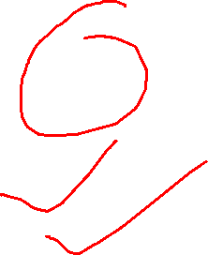
内容
模拟
枚举
贪心
分治
快速幂
STL
PPT 里的题目都在我们整理的题单里

Slide 3
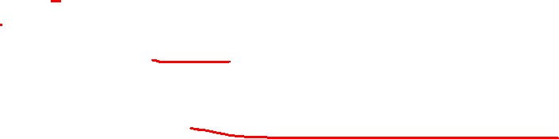
什么是模拟
模拟：直接按照题目描述的规则，一步一步编写代码
核心：题目怎么说，你就怎么做
适合：规则明确、步骤清晰的题目

Slide 4
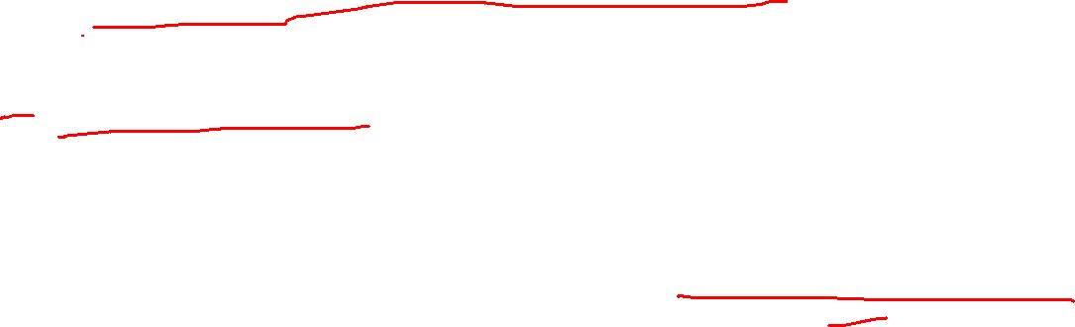
模拟题的特点与难点
新手遇到的模拟题一般来说都比较简单
XCPC 赛场的模拟题根据难度定位分两种：
一种是签到题，要求快速阅读英文题面理解题意
根据要求写出代码
在签到题上吃到罚时（一次错误提交罚时20分钟）比较可惜
刚刚结束的西安站签到题：模拟一种街机游戏的游玩过程

Slide 5
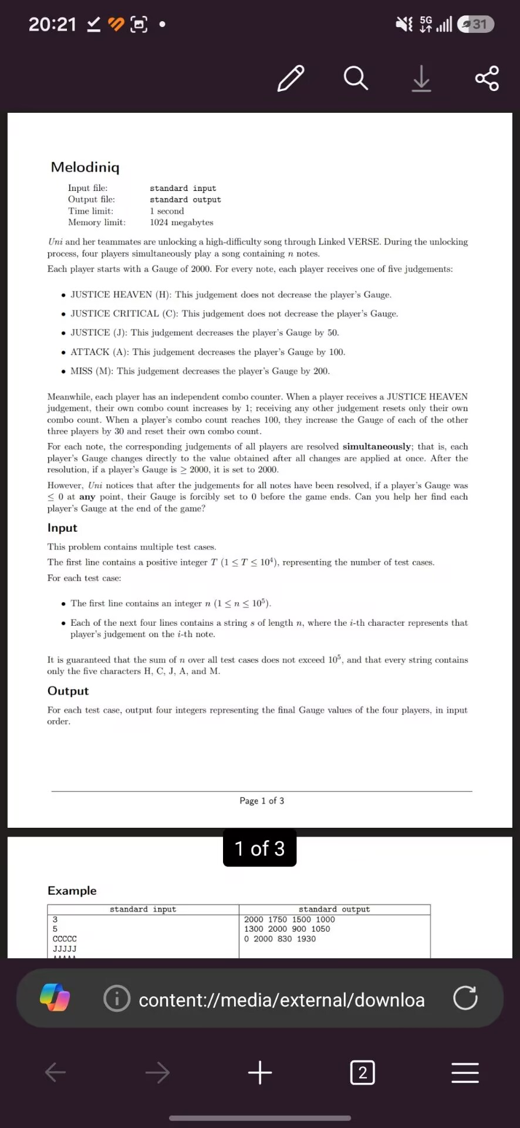
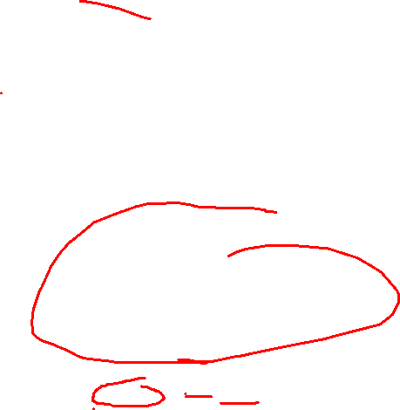
模拟题的特点与难点

Slide 6

模拟题的特点与难点
另一种是非签到题，一般来说都非常复杂
英文题面，首先考验英语阅读理解水平
代码量大，细节非常多，容易漏掉边界条件，调试困难
做模拟题的三个建议：
先理清逻辑，再写代码（不要边写边想，要先想后写）
多写注释，分模块完成
仔细读题，不要放过任何一个条件

Slide 7
In Search of Convenience - Codeforces
随便输出一个距离某点为R的点

Slide 8
例题
Good Contest - Codeforces
Did Not Go to Print – Codeforces
Deductive Snooker Scoring - Problem - QOJ.ac
大家不需要做这个题，放这个题的目的是让大家感受一下赛场上偏模拟性质的题的样貌

Slide 9
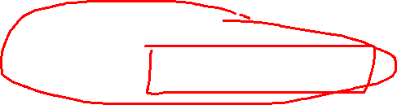
什么是枚举
把问题所有可能的情况都列举出来，逐一判断是否满足条件
核心：不重不漏
优点：思维简单，一定正确（只要不重不漏·）
缺点：效率可能极低，容易超时（TLE）
常见的枚举：
循环枚举（比如枚举 1 到 100）
子集枚举（二进制枚举）
排列枚举（next_permutation）

Slide 10
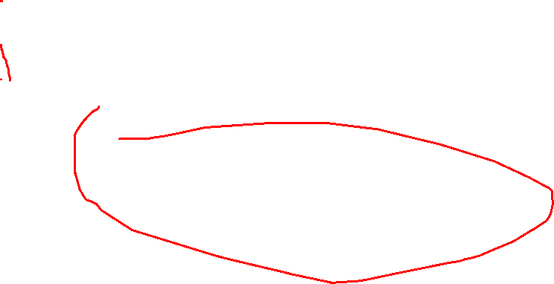
常见的枚举
子集枚举（二进制枚举，选与不选）
for (int j = 0; j <= (1 << n) - 1; j++){}
排列枚举
bool next_permutation(iterator start, iterator end);
C++ STL 中的算法
如果成功找到下一个排列，返回 true，并原地修改数组
如果当前已经是最后一个排列（即完全降序），返回 false，并将数组重置为字典序最小的排列（即完全升序）

Slide 11
例题
P1088 火星人 - 洛谷
next_permutation 函数的简单应用

Slide 12
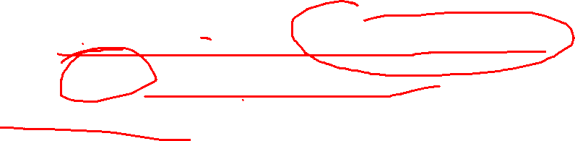
什么是贪心
贪心：在每一步选择中，都采取当前状态下最好或最优（最有利）的选择，从而希望得到全局最好或最优的算法
核心：只看眼前，不看未来
缺点：局部最优不一定推导出全局最优，贪心未必正确

Slide 13
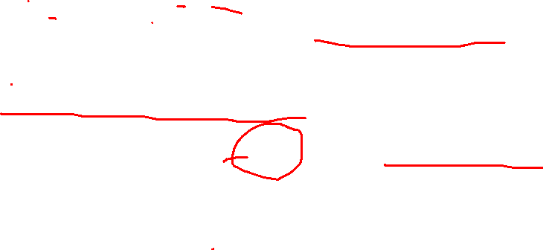
一个例子
场景：你需要买 100kg 的肉馅，预算是有限的，肉馅是可以按斤随意称重的
目标：花最少的钱买够 100kg
项目 | 总量 | 单价 (元/kg)
猪肉馅 | 60kg | 6.0
牛肉馅 | 50kg | 8.0
羊肉馅 | 40kg | 9.0

Slide 14
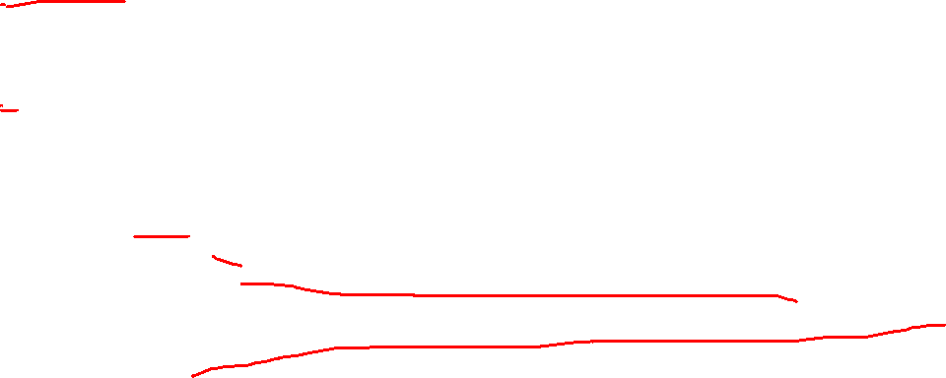
一个例子
项目 | 总量 | 单价 (元/kg)
猪肉馅 | 60kg | 6.0
牛肉馅 | 50kg | 8.0
羊肉馅 | 40kg | 9.0
贪心策略：优先买最便宜的（单价最低）
过程：买 60kg 猪肉馅，40kg 牛肉馅，花费 680 元
结论：因为肉馅可以无限细分，贪心算法（按性价比排序）一定能得到最优解

Slide 15
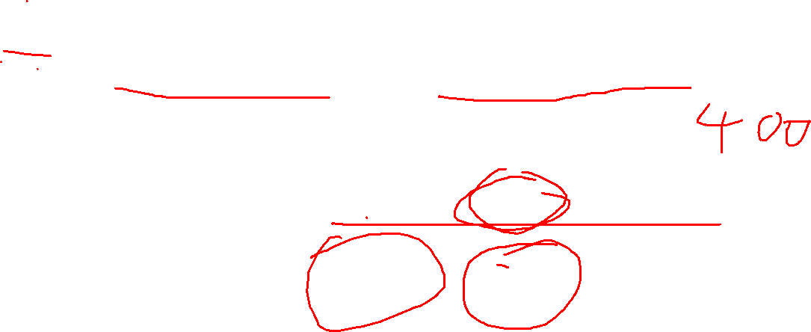
另一个例子
你需要买肉，但这次只能买一整头，不能切开（不可分割）
假设预算：1000元。目标：买到总重量最大的肉
项目 | 重量 | 价格 | 单价 (元/kg)
一整头猪 | 200kg | 600元 | 3.0
一整头牛 | 150kg | 500元 | 3.33
一整头羊 | 150kg | 500元 | 3.33

Slide 16
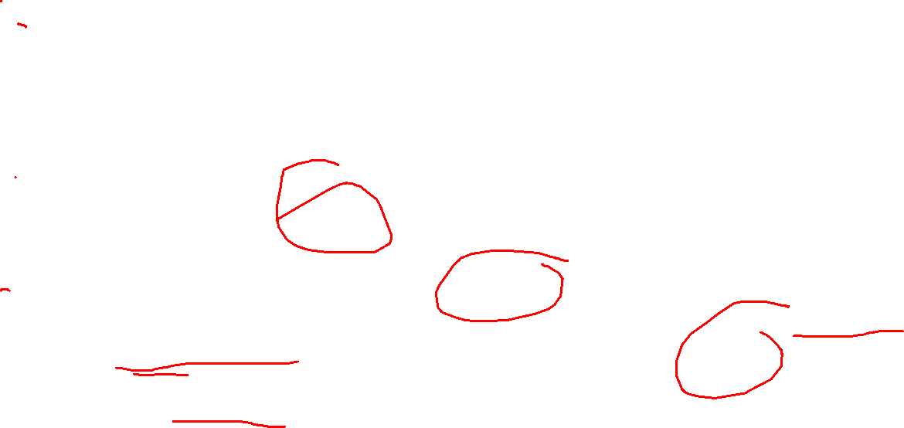
另一个例子
贪心策略（按单价最低优先）：先买单价最低的一整头猪（花费 600元，剩余 400元）
贪心结果：剩下 400元，买不起牛（500元），也买不起羊（500元）。最终买到 200kg
最优解：放弃猪，买一整头牛 + 一整头羊（500 + 500 = 1000元）。最终买到 150 + 150 = 300kg
结论：因为物品不可分割（要么买一整头，要么不买），单价最低的物品可能占用了太多预算，导致无法组合出最优解。这就是经典的0-1背包问题，大家后面会学习到

Slide 17
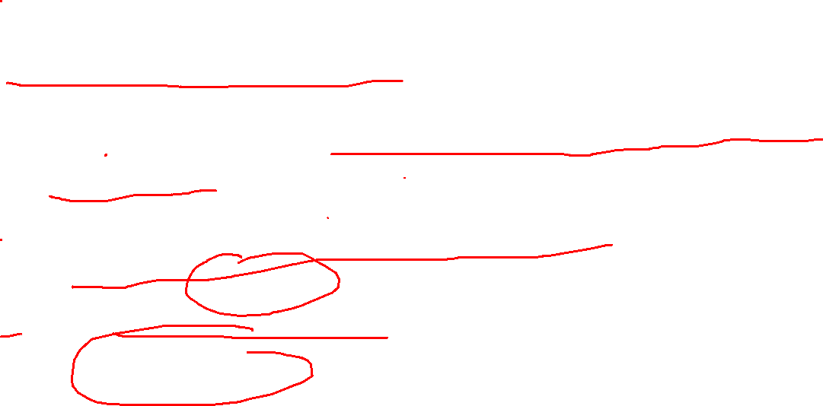
什么时候能用贪心
贪心选择性质：每一步的最优选择可以推导出整体的最优
无后效性：当前的选择不会影响之前的状态，也不受未来状态的影响
在竞赛中，如果决定用贪心，通常需要：
多尝试几个反例来验证
提交后发现答案错误 WA 吃一发罚时然后更换思路
用数学方法证明

Slide 18
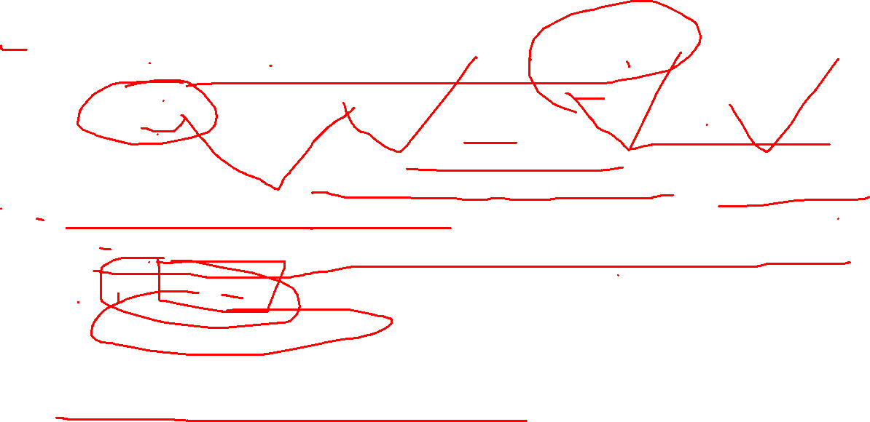
既然这么不靠谱，为啥要学贪心
效率至上：贪心算法想的快，有时候符合直觉，写代码也快，时间复杂度也一般比较低；暴力枚举复杂度高，动态规划难思考
特定模型绝对正确：不少低难度题贪心就是正解，高难度题贪心是时间复杂度优化的一部分
高级算法的基石：大家之后要学的一些算法都用到了贪心思想
Dijkstra 最短路
Kruskal / Prim 最小生成树
思维训练：锻炼你的直觉，以及“构造反例”的找茬能力
大胆猜，小心证；出反例，就换路

Slide 19
P1803 凌乱的yyy / 线段覆盖 - 洛谷
不能选相互重叠的线段的条件下选择尽可能多的线段
贪心策略：按照右端点从左到右排序，先选择右端点最靠左边的
因为这样选择下一条线段，会有更少的线段跟它重叠

Slide 20
例题
Ezzat and Two Subsequences - Codeforces
P1090 合并果子 - 洛谷

Slide 21
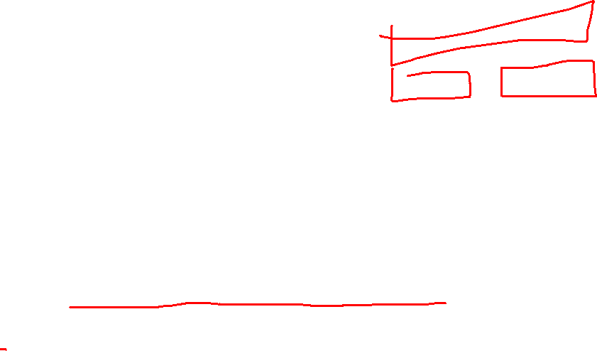
什么是分治？
“分”就是把大问题拆成小问题；“治”就是解决这些小问题，再合并结果。
核心思想：把一个大问题，分解成若干个规模较小、与原问题结构相似的子问题。递归地解决这些子问题，然后把子问题的解合并，最终得到原问题的解。
经典应用：归并排序、快速排序、线段树。

Slide 22
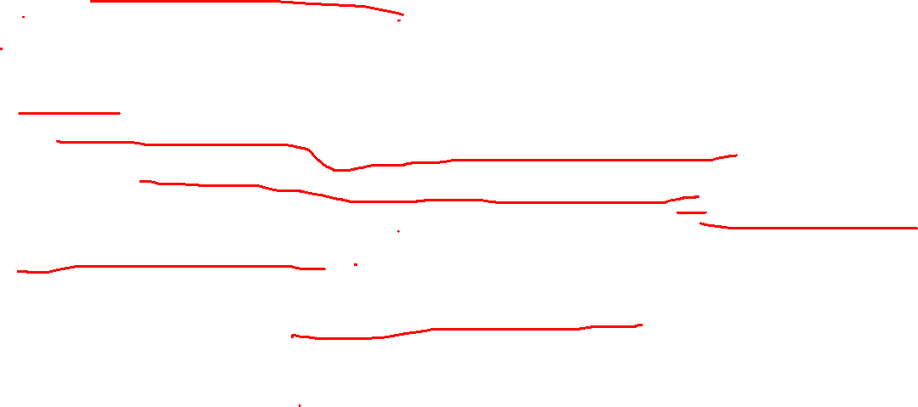
分治能解决的问题
分治法能解决的问题一般有如下特征：
该问题的规模缩小到一定的程度就可以容易地解决（小规模简单）
该问题可以分解为若干个规模较小的相同问题，即该问题具有最优子结构性质，利用该问题分解出的子问题的解可以合并为该问题的解（合并简单）
该问题所分解出的各个子问题是相互独立的，即子问题之间不包含公共的子问题（不重叠）

Slide 23
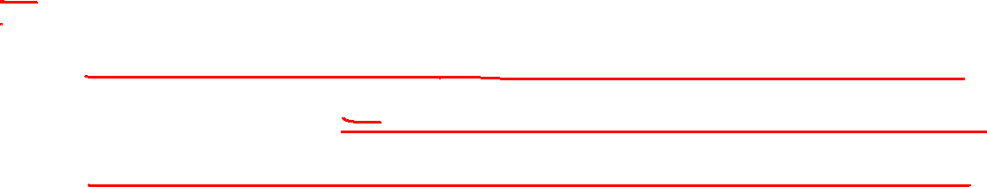
分治：Divide and Conquer
解决一个分治问题，通常只需要问自己三个问题：
分解 (Divide)：怎么把当前的大问题，切分成几个小问题？
解决 (Conquer)：如果问题足够小了（到达边界），答案是什么？怎么递归解决这些小问题？
合并 (Merge)：如何把左边小问题的答案，和右边小问题的答案，拼成当前大问题的答案？
这不就是前面讲的“递归”吗？没错，分治是一种思想，递归是实现分治最常用的工具

Slide 24
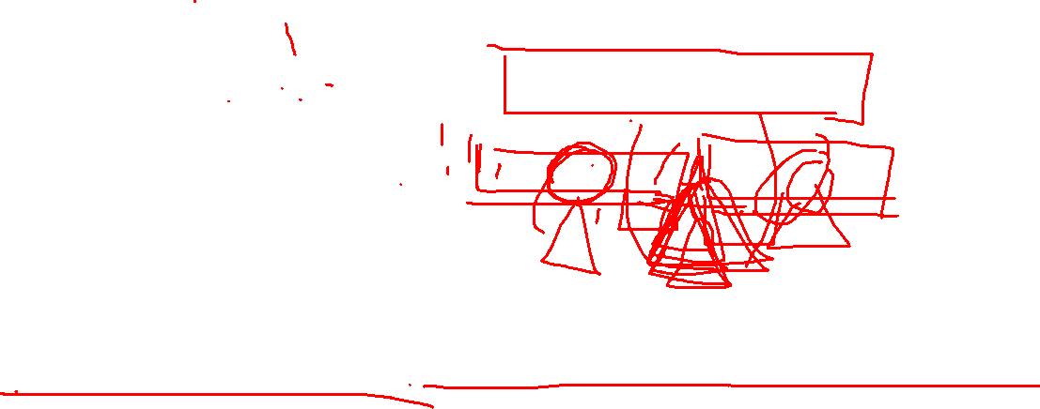
P1115 最大子段和 - 洛谷
给出一个长度为 n 的序列 a，选出其中连续且非空的一段使得这段和最大。
分：把序列分成两份
治：算出子区间的前缀最大值 lmax、后缀最大值 rmax 和子区间的答案
合：整个序列的答案是 max{左区间答案，右区间答案，左区间 rmax + 右区间 lmax}
时间复杂度是 O(n log n)，如果用之后学到的 DP 求解可达 O(n)

Slide 25
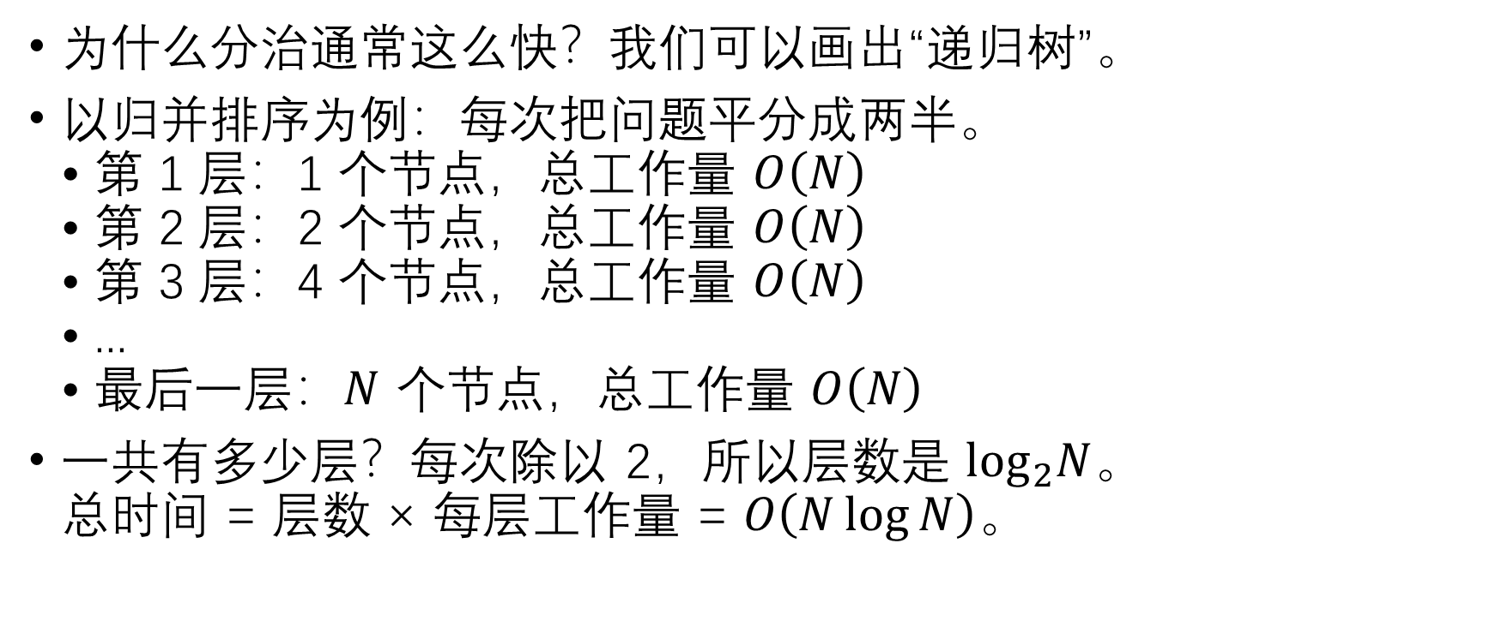
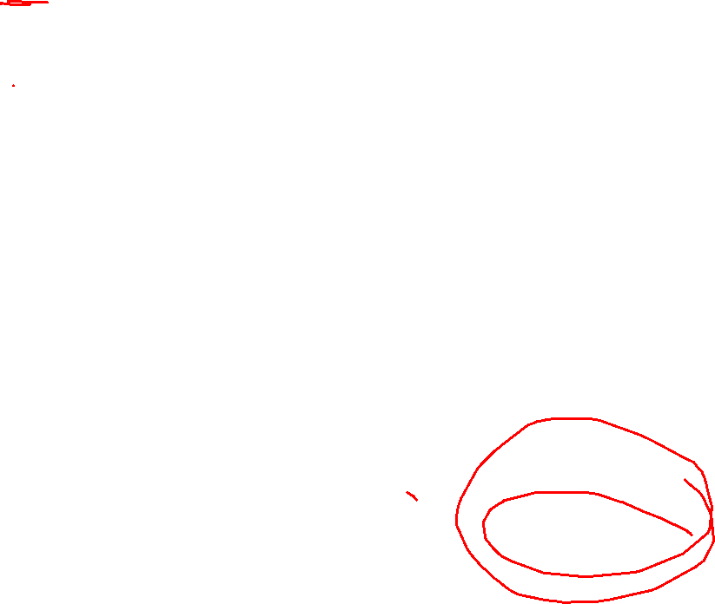
分治的复杂度
为什么分治通常这么快？我们可以画出“递归树”。
以归并排序为例：每次把问题平分成两半。
• 第 1 层：1 个节点，总工作量 $O\left(N\right)$
• 第 2 层：2 个节点，总工作量 $O\left(N\right)$
• 第 3 层：4 个节点，总工作量 $O\left(N\right)$
• ...
• 最后一层：$N$ 个节点，总工作量 $O\left(N\right)$
一共有多少层？每次除以 2，所以层数是 $\log_{2}N$。
总时间 = 层数 × 每层工作量 = $O\left(N\log{N}\right)$。

Slide 26
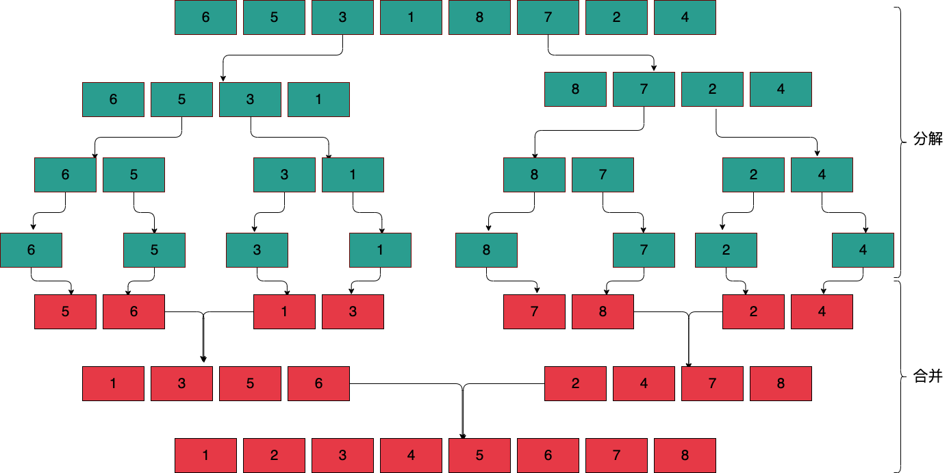
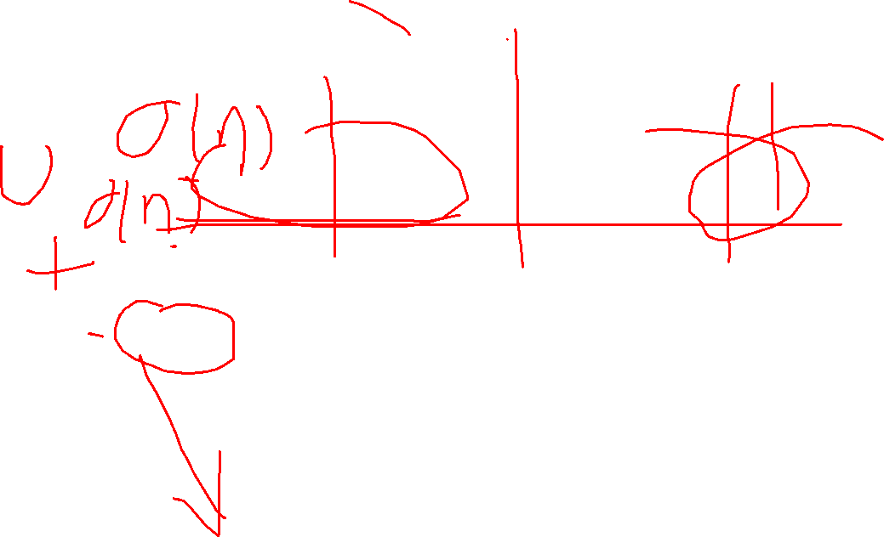
分治的复杂度

Slide 27
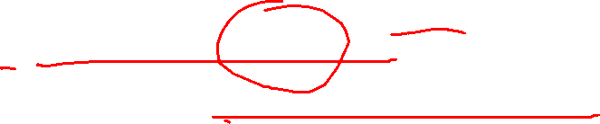
关于分治
分治是一种思想
分治将会在之后的学习中多次出现
例如下次要讲的快速排序、归并排序
分治也是一种解决问题的利器

Slide 28
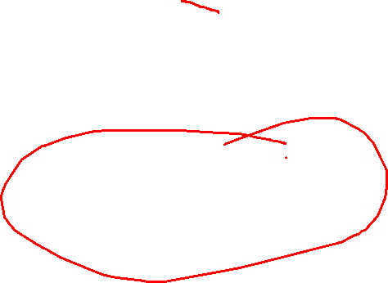
例题
P1090 合并果子 - 洛谷
P1498 南蛮图腾 - 洛谷

Slide 29
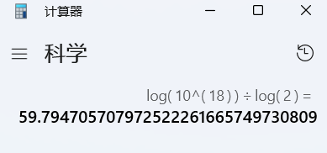
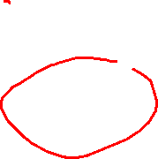
什么是快速幂
计算 a^{b} mod c？循环 b 次计算？
时间复杂度为 O(b)
痛点：如果 a,b 都在 long long 范围内，暴力计算必定超时
快速幂：把时间复杂度优化为 O(log b)

Slide 30
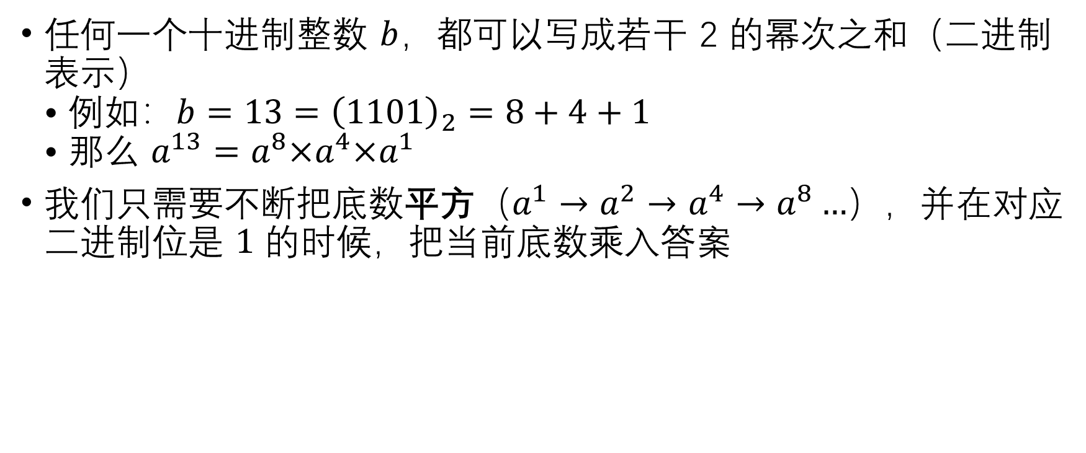
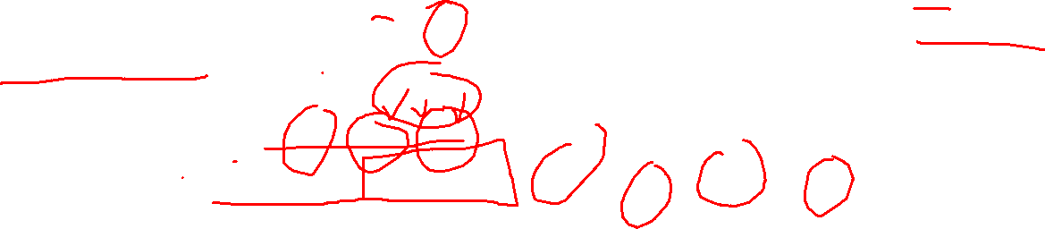
核心思想：指数的二进制拆分
任何一个十进制整数 $b$，都可以写成若干 2 的幂次之和（二进制表示）
• 例如：$b=13={\left(1101\right)}_{2}=8+4+1$
• 那么 $a^{13}=a^{8}×a^{4}×a^{1}$
我们只需要不断把底数平方（$a^{1}→a^{2}→a^{4}→a^{8}…$），并在对应二进制位是 $1$ 的时候，把当前底数乘入答案

Slide 31
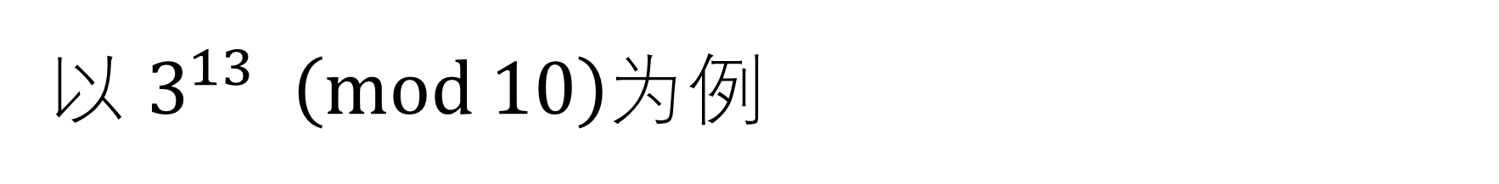
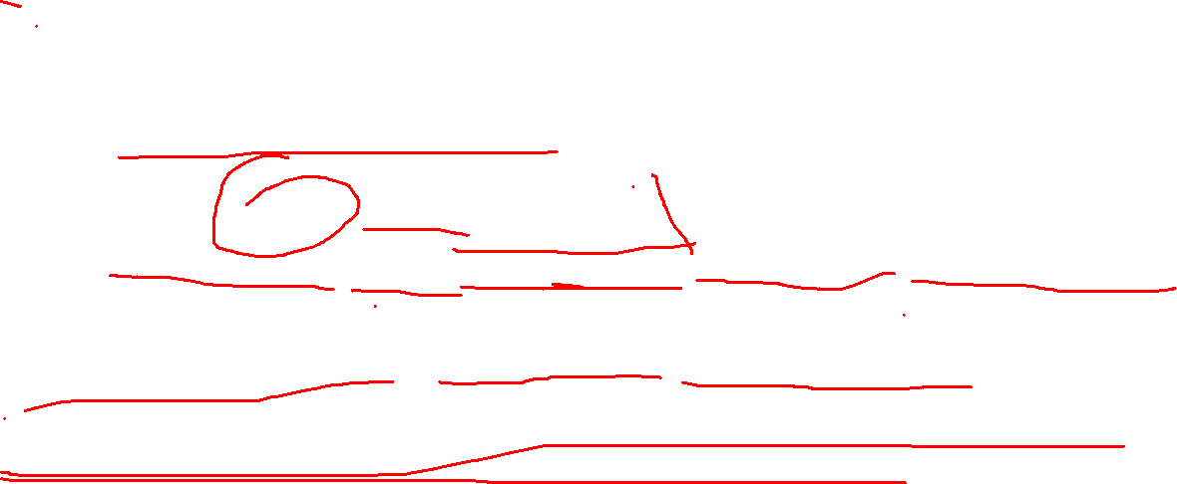
以 $3^{13} \left(mod 10\right)$为例
初始：ans = 1, a = 3, b = 13 (1101)
b 的末尾是 1，ans = ans * a = 3，a = a * a = 9，b 右移一位变 6 (110)
b 末尾是 0，不乘，a = 9 * 9 = 81，b 右移变 3 (11)
b 末尾是 1，ans = 3 * 81 = 243，a = 81 * 81，b 右移变 1 (1)
b 末尾是 1，ans = 243 * 6561，b 右移变 0
结束。

Slide 32
例题
P1226 【模板】快速幂 - 洛谷
实验 2 模幂运算 - 软件技能创新实验室
这个是大家高级程序设计（2026）- 实验 2 里的题目

Slide 33
C++ STL Standard Template Library
第一节课 燕学长讲的 STL 复习：
STL 容器 vector
STL 算法 sort
字符串 string（其实这个不是 STL）
要讲的内容：迭代器、queue、stack、set、map

Slide 34
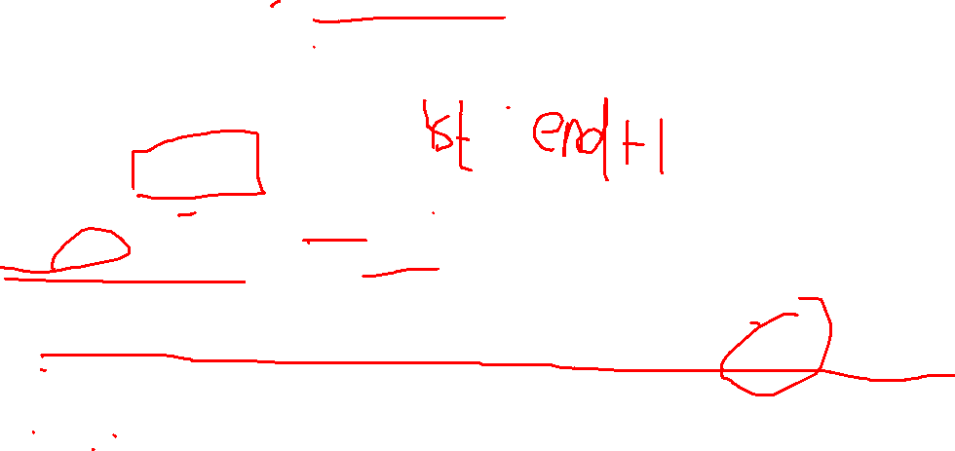
迭代器
在 STL 中，迭代器（Iterator）用来访问和检查 STL 容器中元素的对象，它的行为模式和指针类似，但是它封装了一些有效性检查，并且提供了统一的访问格式
begin()/end() 返回指向容器首/末位的迭代器，注意 end() 是没有元素的
rbegin()/rend() 返回指向逆向数组首/末元素的迭代器，注意 rend() 是没有元素的
for (auto i = v.begin(); i != v.end(); ++i) cout << *i << endl; // 使用迭代器访问 vector 中的元素

Slide 35
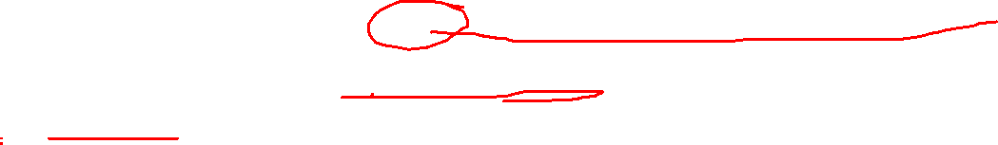
遍历的几种方式
下标遍历：for (int i = 0; i < v.size(); i++)
迭代器遍历：for (auto it = v.begin(); it != v.end(); it++)
范围 for 循环：for (auto x : v)

Slide 36
vector 构造
// 1. 创建空vector; 常数复杂度
vector<int> v0;
// 2. 创建一个初始空间为3的vector，其元素的默认值是0; 线性复杂度
vector<int> v1(3);
// 3. 创建一个初始空间为3的vector，其元素的默认值是2; 线性复杂度
vector<int> v2(3, 2);
// 4. 创建一个v2的拷贝vector v4， 其内容元素和v2一样; 线性复杂度
vector<int> v3(v2);

Slide 37
vector 访问
v[pos] 返回容器中下标为 pos 的值，不执行越界检查
v.front() 返回首元素的值
v.back() 返回末尾元素的值
v.empty() bool 型，检查是否为空
v.size() 返回元素数量

Slide 38
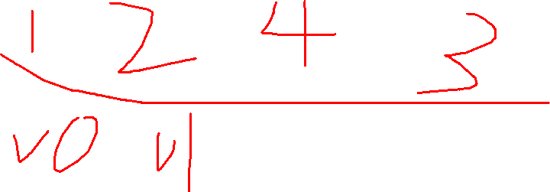
vector 元素增删、修改
v[pos]=x 跟数组一样直接修改
clear() 清除所有元素
push_back() 在末尾插入一个元素，常数复杂度
pop_back() 删除末尾元素，常数复杂度
swap() 与另一个容器进行交换，常数复杂度

Slide 39
sort
sort(v.begin(), v.end(), cmp); （vector 写法）
sort(a + begin, a + end, cmp); （数组写法）
其中 end 是排序的数组最后一个元素的后一位，也就是前闭后开，[begin,end)，cmp 为自定义的比较函数
bool cmp(int a, int b){
return a>b;
} //必须满足“严格弱序”，即两个相等的元素，必须返回 false

Slide 40
string
size()/length() 获取字符串长度
find(str,pos) 查找字符串中一个字符/字符串在 pos 及之后第一次出现的位置（pos 默认为 0）
如果没有出现，则返回 string::npos（被定义为 -1）
返回值类型是 size_t/unsigned long

Slide 41
string
substr(pos, len) 函数返回从 pos 位置开始截取最多 len 个字符组成的字符串（如果从 pos 开始的后缀长度不足 len 则截取这个后缀）
replace(pos, count, str) 从 pos 位置开始 count 个字符的子串替换为 str
replace(first, last, str) 以 first 开始（含）、last 结束（不含）的子串替换为 str，其中 first 和 last 均为迭代器

Slide 42
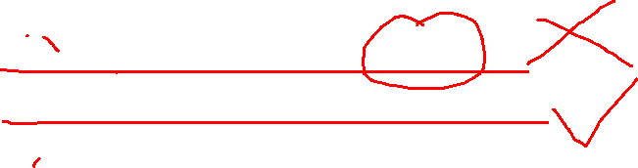
string 运算符重载
string 的加法运算符可以直接拼接两个字符串或一个字符串和一个字符
S = S + “SDU”（复制一遍S）
S += “SDU”（直接追加，不复制）
string 重载了比较运算符，按字典序比较大小

Slide 43
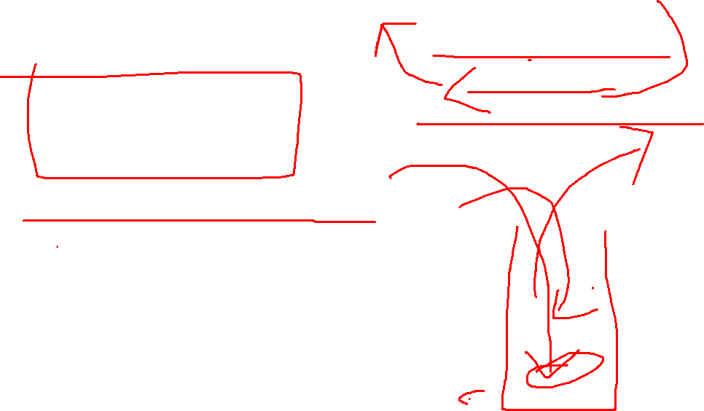
queue 和 stack
queue<int> q;
stack<int> q;
q.push(x); // 入队/栈
q.front(); // 取队首
q.top() ; // 取栈顶
q.pop(); // 出队/出栈
q.empty(); // 判空
q.size(); // 大小

Slide 44
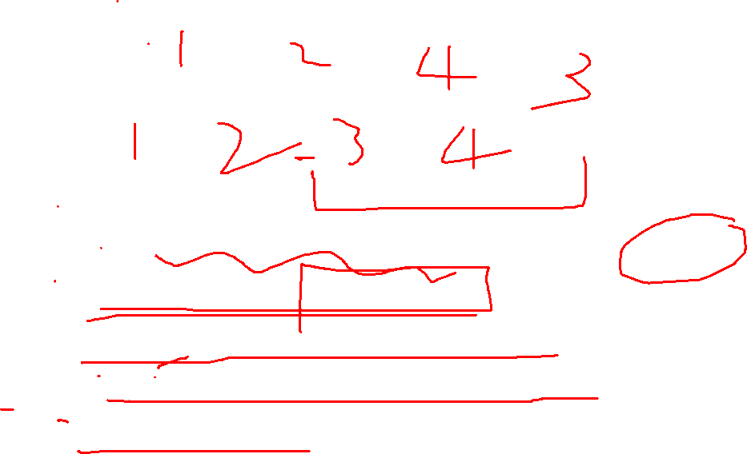
set
set 是关联容器，自动按照大小排序，搜索、移除和插入拥有对数复杂度 O(log n)
如果需要有相同元素的集合，需要使用 multiset
insert(x) 容器中没有等价元素时（set），将元素 x 插入到 set 中
erase(x) 删除值为 x 的 所有 元素，返回删除元素的个数
erase(pos) 删除迭代器为 pos 的元素，必须是 set 的合法迭代器
clear() 清空 set

Slide 45
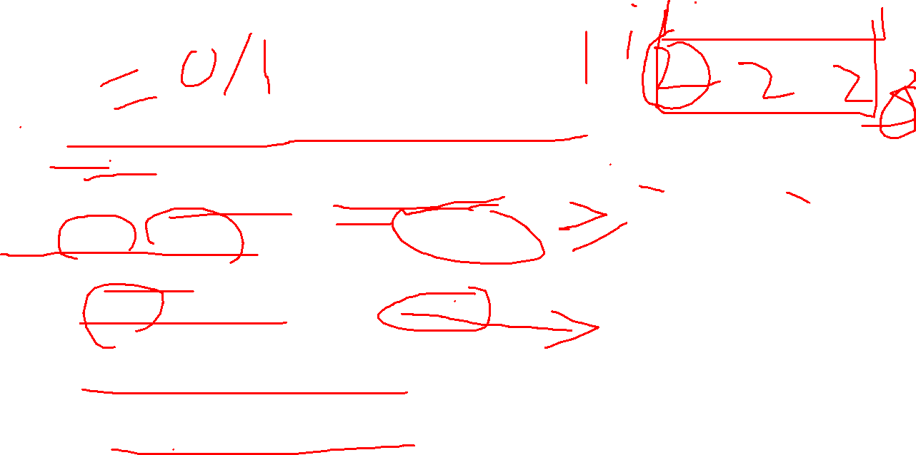
set
count(x) 返回 set 内键为 x 的元素数量
find(x) 在 set 内存在键为 x 的元素时会返回该元素的迭代器，否则返回 end()
lower_bound(x) 返回指向首个不小于给定键的元素的迭代器。如果不存在这样的元素，返回 end()
upper_bound(x) 返回指向首个大于给定键的元素的迭代器。如果不存在这样的元素，返回 end()
empty() 返回容器是否为空
size() 返回容器内元素个数

Slide 46
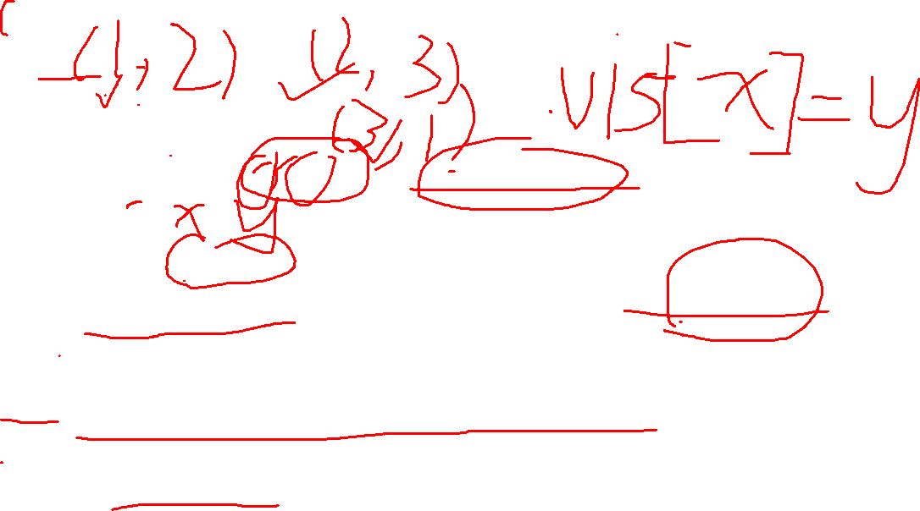
map
map 是有序键值对容器（按照键自动排序），它的元素的键是唯一的。搜索、移除和插入操作拥有对数复杂度 O(log n)
map<int, int> m;
通过下标访问来进行查询或插入操作。例如 m[1]=100
在利用下标访问 map 中的某个元素时，如果 map 中不存在相应键的元素，会自动在 map 中插入一个新元素，并将其值设置为默认值
erase(key) 函数会删除键为 key 的所有元素。返回值为删除元素的数量
erase(pos): 删除迭代器为 pos 的元素，要求迭代器必须合法
clear() 清空 map

Slide 47
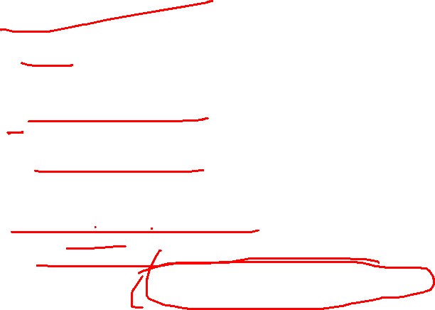
map
count(x) 返回 map 内键为 x 的元素数量
find(x) 在 map 内存在键为 x 的元素时会返回该元素的迭代器，否则返回 end()
lower_bound(x) 返回指向首个不小于给定键的元素的迭代器。如果不存在这样的元素，返回 end()
upper_bound(x) 返回指向首个大于给定键的元素的迭代器。如果不存在这样的元素，返回 end()
empty() 返回容器是否为空
size() 返回容器内元素个数
遍历 map: for (auto [k, v] : m)

Slide 48
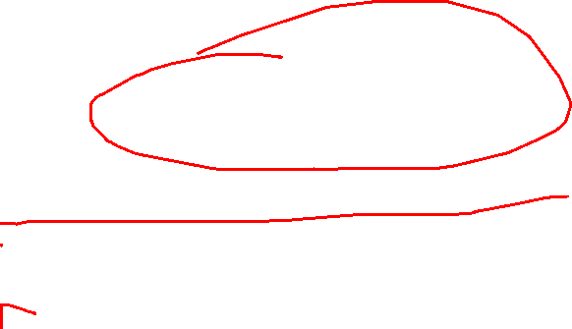
C++ STL
之后也会补充 STL 的内容
C++ 标准库简介 - OI Wiki

